Slide 1
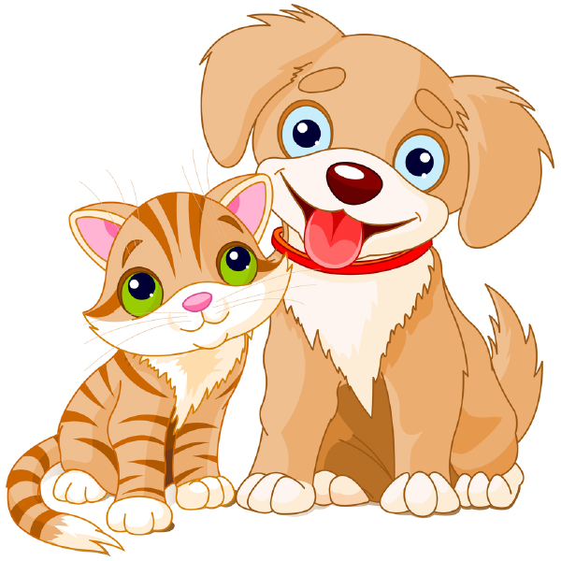
Літературне читання
Розділ 2. Читаємо і пізнаємо таємниці рідної мови
Урок 20
Українська народна казка
«Кіт і пес»

Slide 2
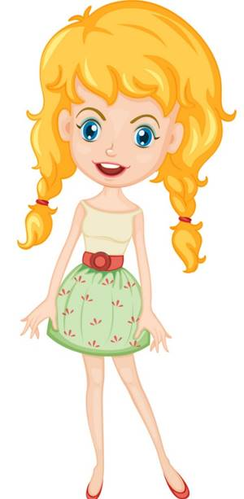
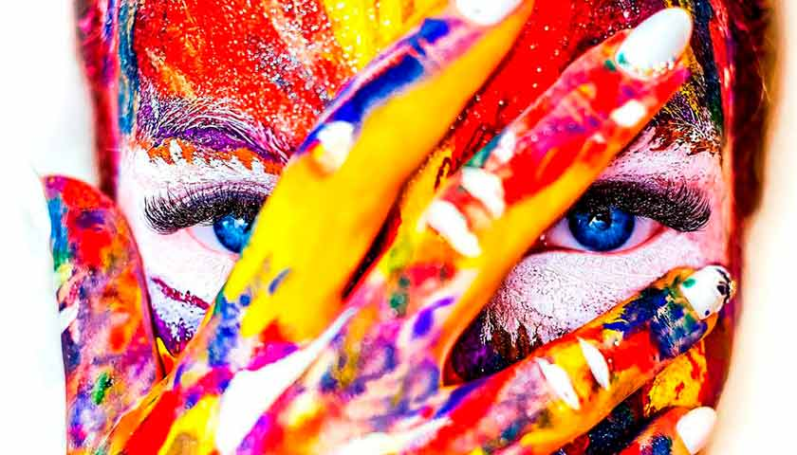
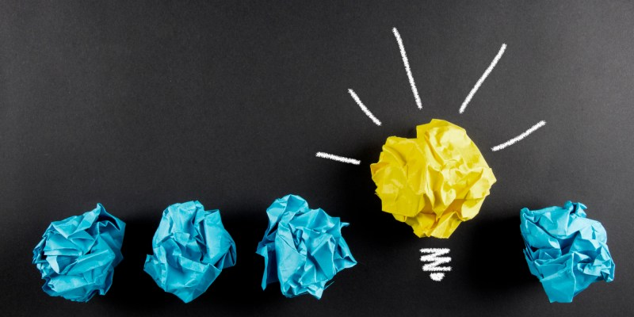
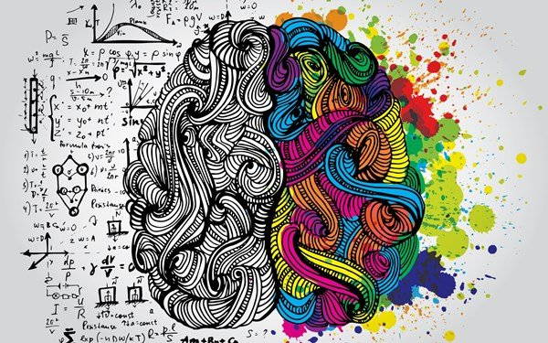
Налаштування на урок
Наш світ – багатий і різноманітний. Переглянь ілюстрації.
Яка з них передає твої емоції при слові творчість? Чому?
Дзвенить струмочком
рідна мова,
Усі слова знайомі в ній,
Але читати кожне слово
У мові правильно зумій.

Slide 3
Асоціативний кущ
Пригадай, що відноситься до перлин усної народної творчості України. Склади асоціативний кущ.
прислів’я
колискові
скоромовки
загадки
казки
мирилки
заклички
лічилки

Slide 4
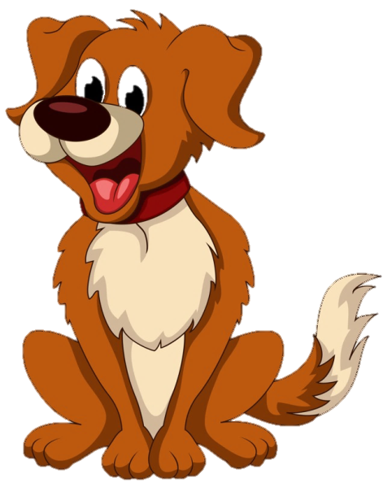
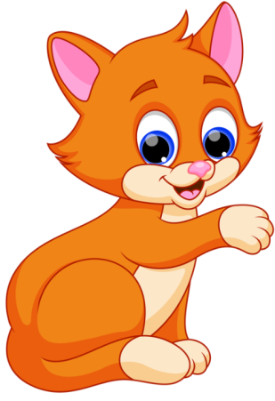
Відгадай загадки
Вірний друг у мене є,
Мені лапу подає.
Заглядає щиро в очі,
Мовби щось сказати хоче.
Замість слів лиш чути гав,
Всіх котів порозганяв.
Хто скажіть цей розбишака,
Знають всі, що це…
Хто з хвостиком і з вушками,
В кого лапки з подушками?
Як ступа, ніхто не чує,
Тихо крадучись, полює.
І маленькі сірі мишки
Утікають геть від …
кішки
собака
Що ти знаєш про відносини між собакою і котом? Подумай, чому склалися такі відносини?

Slide 5
Повідомлення теми уроку
Сьогодні на уроці читання ми поспілкуємося на тему
«Поробиш усю роботу,
то й поспиш в охоту».
Дізнаємось, що таке казка,
вчитимемося виразно читати казку, визначати її головну думку.
Подивимося мультфільм
«Про всіх на світі».

Slide 6
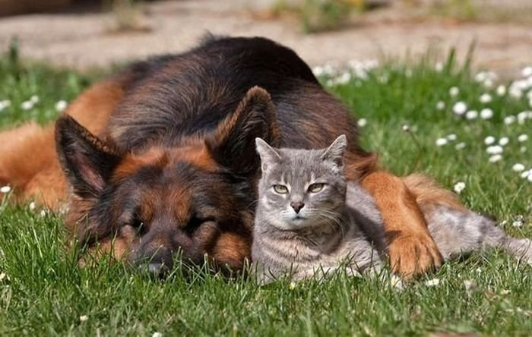
Поміркуй
Казка – це розповідний твір про вигадані, часто фантастичні події
Що таке казка?
Про що може йти мова в казці « Кіт і пес»?

Slide 7
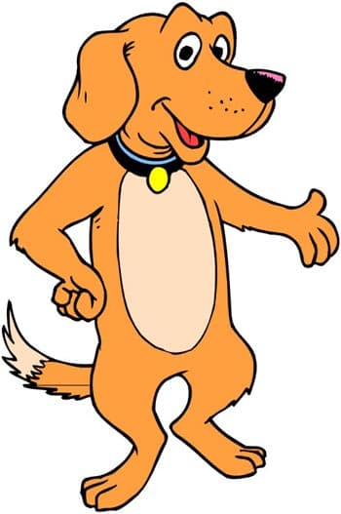
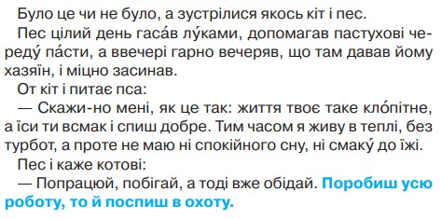
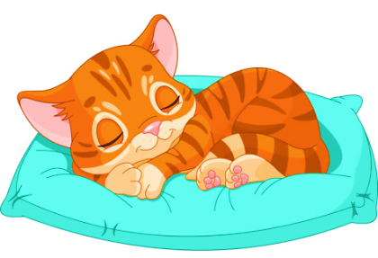
Українська народна казка «Кіт і пес»
Чим був незадоволений кіт?
Що йому порадив пес?
Яке речення є прислів'ям? Ти погоджуєшся з ним? Чому?
З якою інтонацією прочитаєш слова кота, а з якою – пса?
Яка головна думка казки?
Череда - гурт свійських тварин (перев. великої рогатої худоби), які утримуються, пасуться разом
Підручник.
Сторінка
29
Знайди і закінчи речення: «Тим часом я живу в теплі , …»
Знайди початок речення і прочитай «… і міцно засинав»

Slide 8
Прочитай слова
З'єднай стрілочками відповідні словосполучення з казки.
луками
череду
вечеряв
засинав
життя
їси
пасти
гасав
міцно
гарно
всмак
клопітне

Slide 9
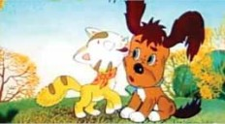
Перегляд мультфільма «Про всіх на світі»
Чи подобаються тобі мультфільми про тварин?
Розкажи, про що цей мультфільм?
Хто його дійові особи?

Slide 10
Пояснення домашнього завдання
Прочитай казку. Намалюй свій малюнок до казки.

Slide 11
Рефлексія. Вправа «Урок був»
Опиши, яким був цей урок для тебе.
урок
цікавий
нудний
пізнаваль-ний
довгий
швидкий

